Slide 1
SVET DRONOV
Komponenty drona: Letový zásobník (Softvér Autopilota)

Slide 2
Letový zásobník
UAV softvér sa nazýva letový zásobník alebo autopilot.
UAV sú systémy, ktoré pracujú v reálnom čase, teda vyžadujú rýchlu odozvu na zmenu údajov snímača.

Slide 3
Flight Stack
Ako príklad môžeme uviesť RaspberryPis, Beagleboards atď. Chránené pomocou NavIO, PXFMini atď.
Alebo navrhnuté nezávisle ako Nuttx, preemptive-RT Linux, Xenomai, Orocos-Robot Operačný systém alebo DDS-ROS 2.0.

Slide 4
Princípy slučky
UAV používajú otvorenú slučku, uzavretú slučku alebo hybridné riadiace architektúry.

Slide 5
Otvorená slučka
Poskytuje riadiaci signál (rýchlejšie, pomalšie, vľavo, vpravo, hore, dole) bez toho, aby obsahoval spätnú väzbu zo snímačov.

Slide 6
Uzatvorená slučka
Obsahuje spätnú väzbu senzora na nastavenie správania (zníženie rýchlosti tak, aby zohľadňovala zadný vietor, presun do výšky 300 stôp).

Slide 7
Uzatvorená slučka
Bežný je PID regulátor. Niekedy sa používa posun dopredu, čím sa prenáša potreba ďalej uzavrieť slučku.

Slide 8
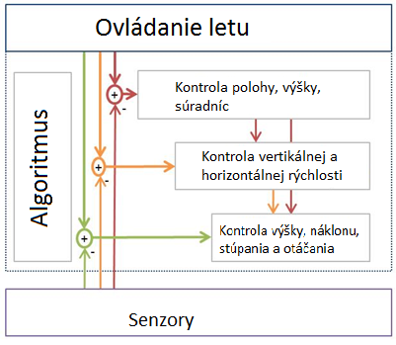
Uzatvorená slučka
Typické slučky riadenia letu pre multirotor

